Slide 1
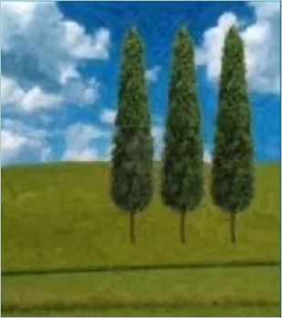
Τα τρία δέντρα… https://video.link/w/hyekc
Μια άλλη εκδοχή
https://video.link/w/pxekc

Slide 2
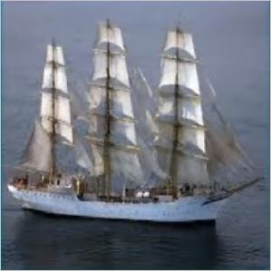
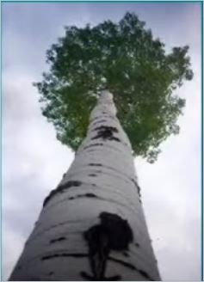
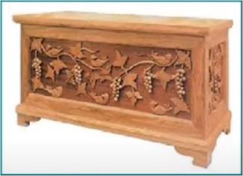
Τι ήθελε να γίνει το πρώτο δέντρο;
Τι ήθελε να γίνει το πρώτο δέντρο;
Μπαούλο Πλοίο Ψηλό δέντρο

Slide 3
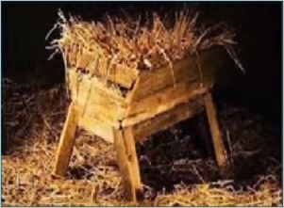
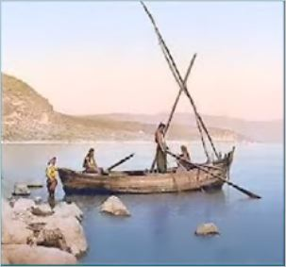
Τι ήθελε να γίνει το δεύτερο δέντρο;
Τι ήθελε να γίνει το δεύτερο δέντρο;
Παχνί Πλοίο Βάρκα

Slide 4
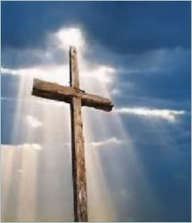
Τι ήθελε να γίνει το τρίτο δέντρο;
Τι ήθελε να γίνει το τρίτο δέντρο;
Ψηλό δέντρο Σταυρός Μπαούλο

Slide 5
Τι έγινε το πρώτο δέντρο;
Τι έγινε τελικά το πρώτο δέντρο;
Μπαούλο Παχνί Σταυρός

Slide 6
Τι έγινε το δεύτερο δέντρο;
Τι έγινε τελικά το δεύτερο δέντρο;
Πλοίο Μπαούλο Βάρκα

Slide 7
Τι έγινε το τρίτο δέντρο;
Τι έγινε τελικά το τρίτο δέντρο;
Σταυρός Ψηλό δέντρο Μπαούλο

Slide 8
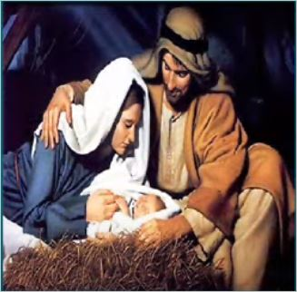
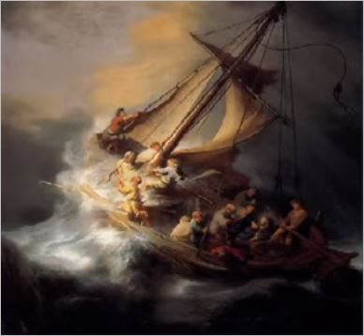
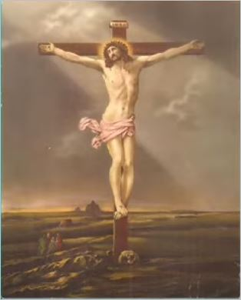
Τι έκανε ο Χριστός μέσα στο πρώτο δέντρο;
Γεννήθηκε Κοιμήθηκε Σταυρώθηκε

Slide 9
Τι έκανε ο Χριστός μέσα στο δεύτερο δέντρο;
Γεννήθηκε Κοιμήθηκε Σταυρώθηκε

Slide 10
Τι έκανε ο Χριστός μέσα στο τρίτο δέντρο;
Γεννήθηκε Κοιμήθηκε Σταυρώθηκε

Slide 11
Πάμε να παίξουμε με τα δέντρα;
https://learningapps.org/watch?v=pb9f5py4521
https://learningapps.org/watch?v=p5k2us1zn21
https://learningapps.org/watch?v=pcq20ppa521
https://www.jigsawplanet.com/?rc=play&pid=152e698ba15f
https://www.jigsawplanet.com/?rc=play&pid=2135cb3a81a4
https://www.jigsawplanet.com/?rc=play&pid=11d7e237f392

